Slide 1

Konferencja podsumowująca realizację projektu
Szkoła ćwiczeń
Szkoły Twórczej Integracji w Milinie
Projekt Szkoła ćwiczeń Szkoły Twórczej Integracji w Milinie nr POWR.02.10.00-00-3013/20 jest współfinansowany ze środków Europejskiego Funduszu Społecznego
w ramach Programu Operacyjnego Wiedza Edukacja Rozwój 2014-2020

Slide 2

Szkoła ćwiczeń
Szkoły Twórczej Integracji w Milinie
Okres realizacji projektu: 1.09.2020 - 31.08.2022
Beneficjentem projektu jest Stowarzyszenie „Szkoła Twórczej Integracji w Milinie”

Slide 3
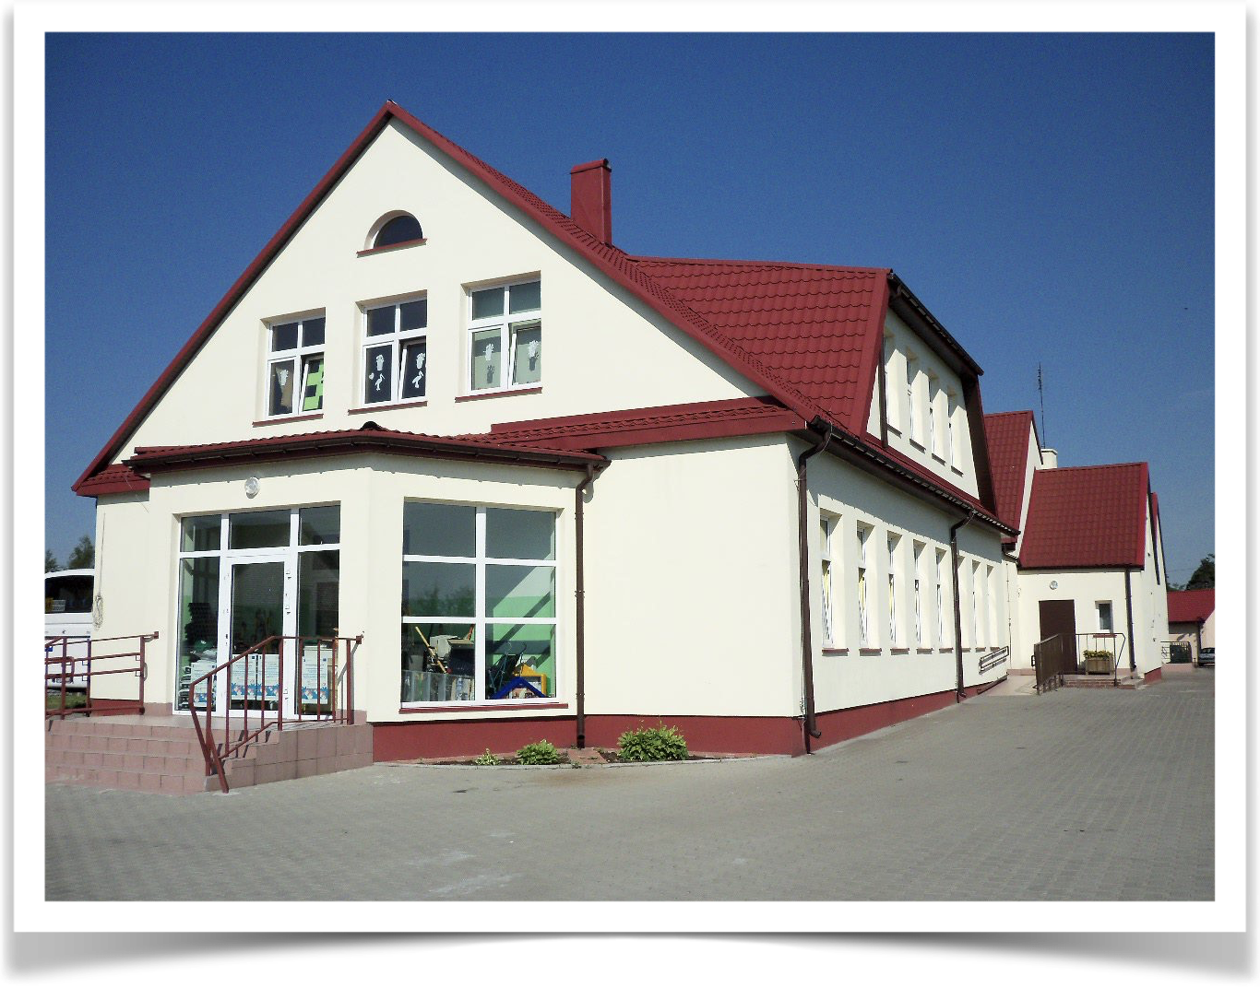
Miejsce realizacji:
Szkoła Podstawowa
„Szkoły Twórczej Integracji” im. ks. J. Popiełuszki w Milinie
Milin 5
62-511, Kramsk
Powiat: koniński
Województwo wielkopolskie

Slide 4
Partnerzy projektu:
Wyższa Szkoła Kadr Menedżerskich w Koninie
Niepubliczny Ośrodek Edukacyjny EDU-JETTER we Włocławku

Slide 5
Budżet projektu: 1 306 865,23 zł
Dofinansowanie ze środków europejskich: 1 101 426,02 zł
Dofinansowanie ze środków dotacji celowej: 205 439,21 zł

Slide 6
Cel projektu
Celem projektu jest wsparcie systemu wspomagania szkół w zakresie rozwoju u uczniów kompetencji kluczowych i umiejętności uniwersalnych poprzez utworzenie Szkoły ćwiczeń Szkoły Twórczej Integracji w Milinie, a tym samym udzielenie wsparcia nauczycielom w zakresie prowadzenia skutecznych metod pracy.

Slide 7

Cel projektu
Szkoła będzie elementem systemu doskonalenia, a także miejscem praktycznego przygotowania się studentów do zawodu.
Celem projektu jest również zwiększenie wykorzystania przez szkoły innowacyjnych metod wspierających proces nauczania oraz nauczanie praktyczne i eksperymentalne.

Slide 8
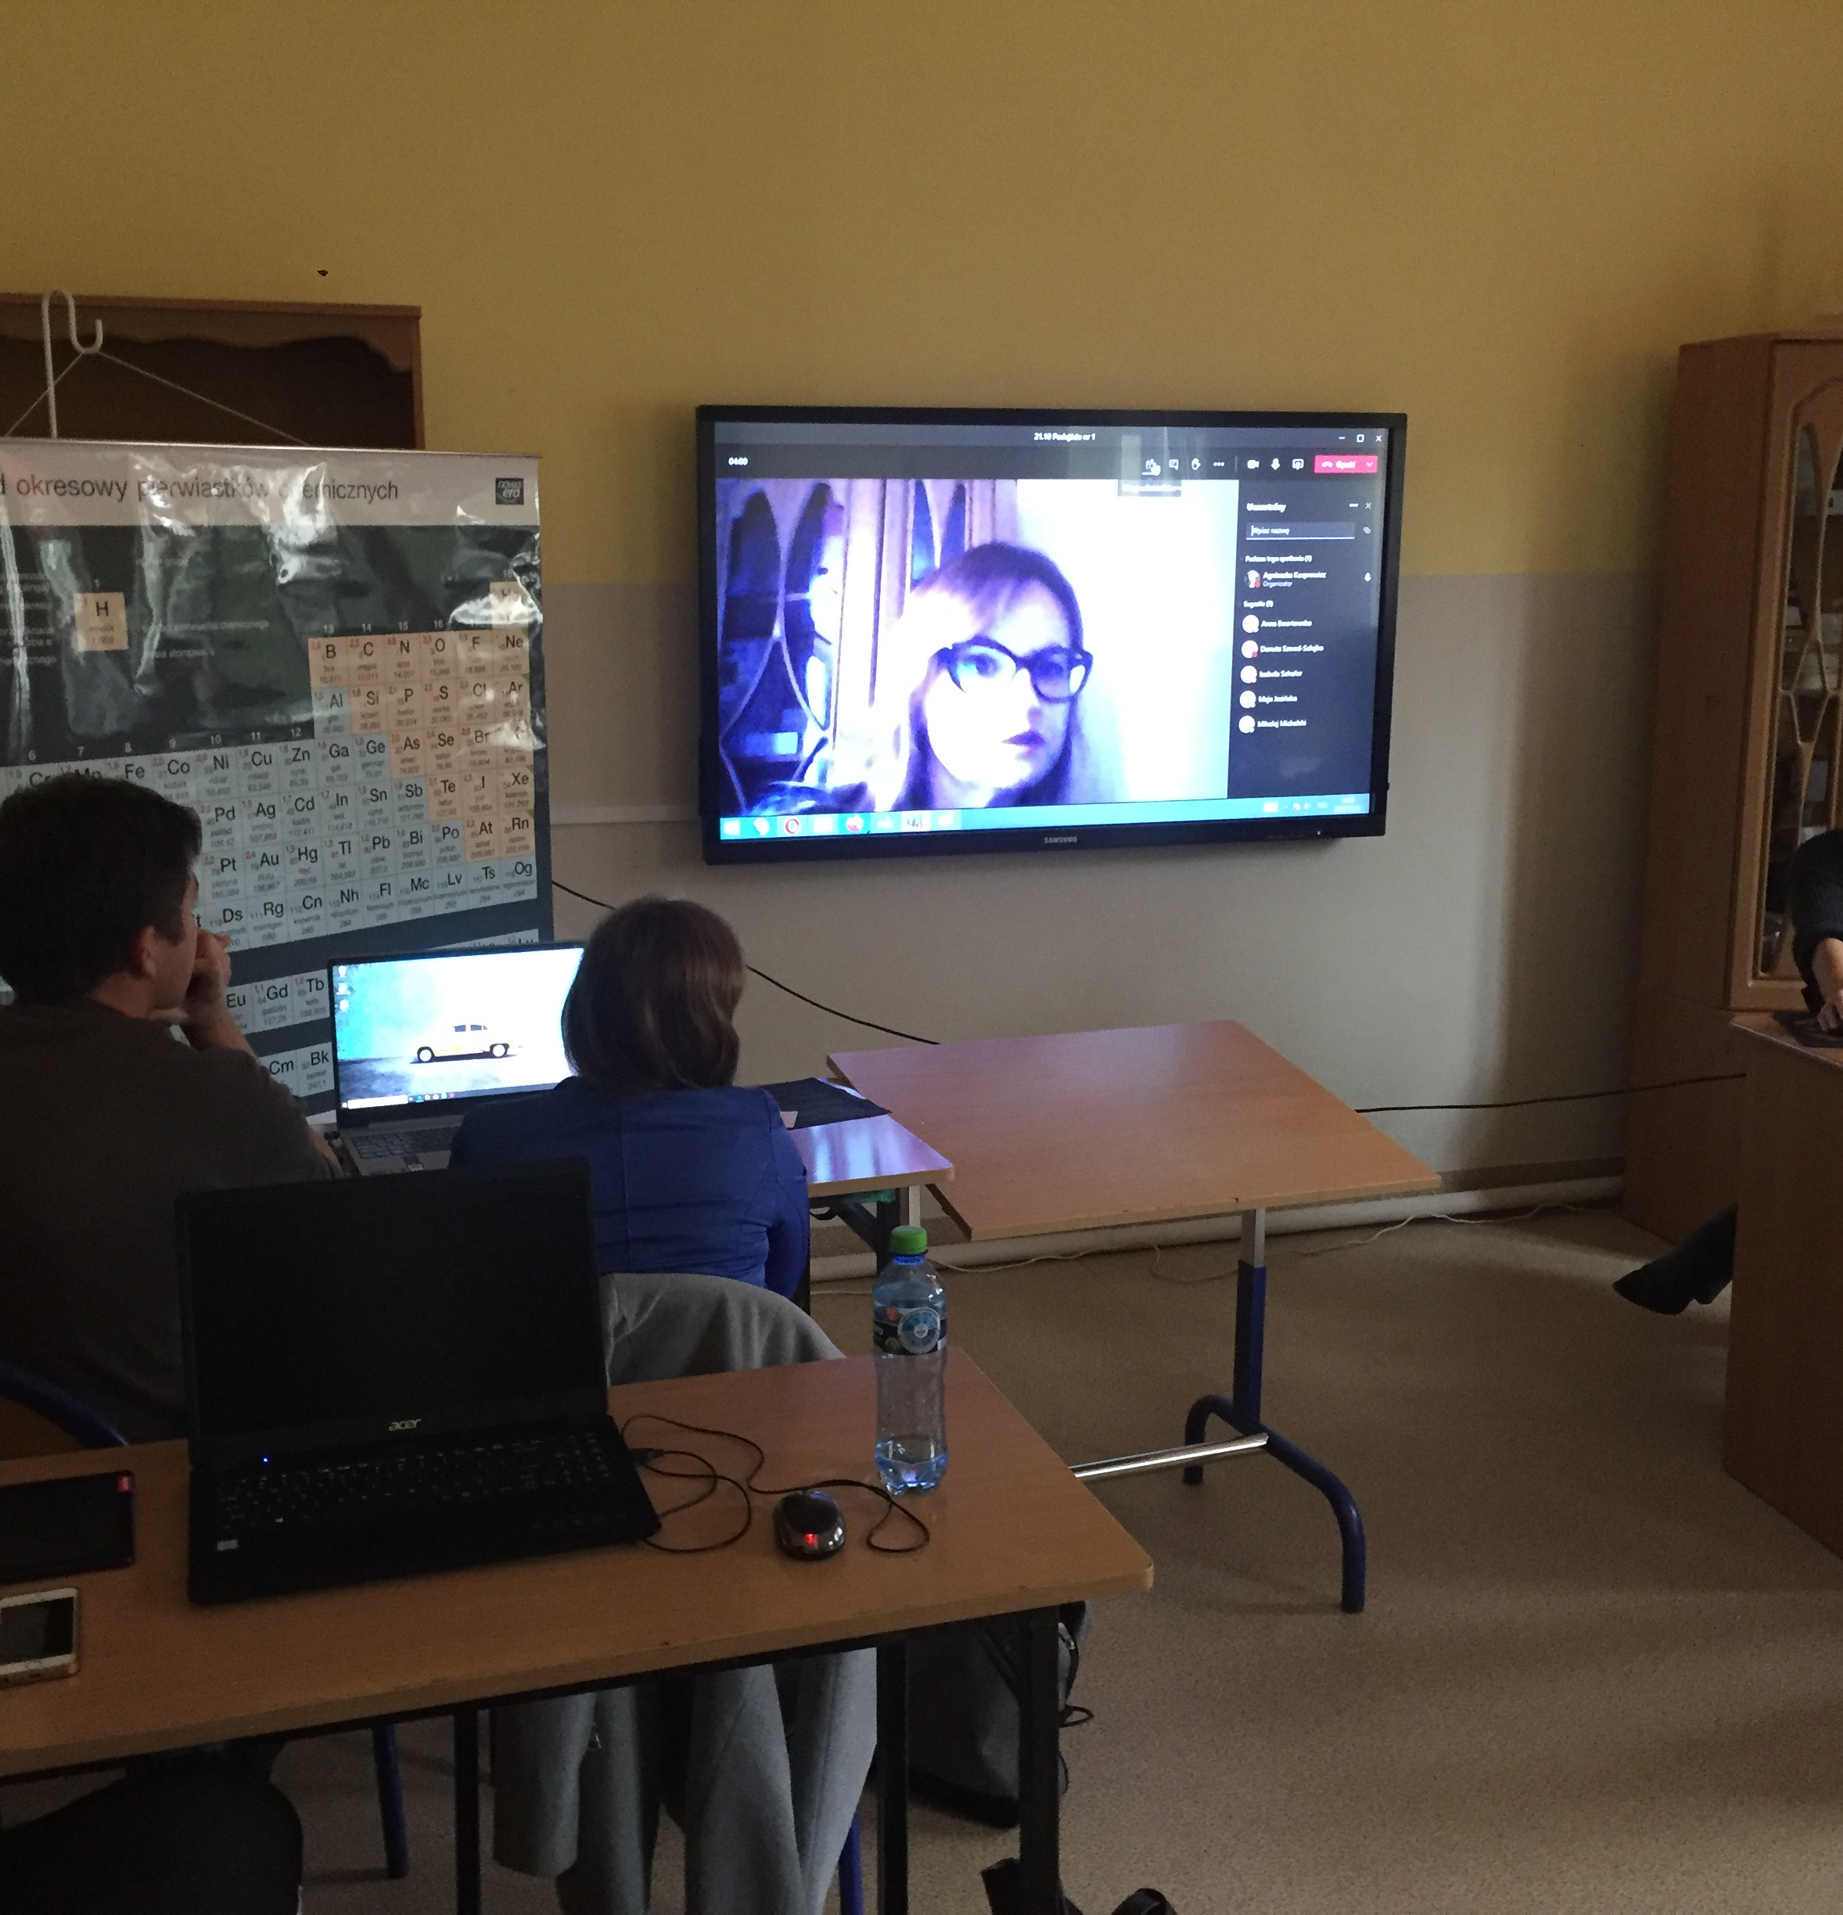
Działania w zakresie projektu
Zadanie 1 - Przygotowanie Szkoły Twórczej Integracji w Milinie do pełnienia zadań szkoły ćwiczeń
Zadanie 2 - Wsparcie dla kadry Szkoły ćwiczeń Szkoły Twórczej Integracji w Milinie
Zadanie 3 - Wsparcie dla kadry szkół współpracujących i studentów

Slide 9
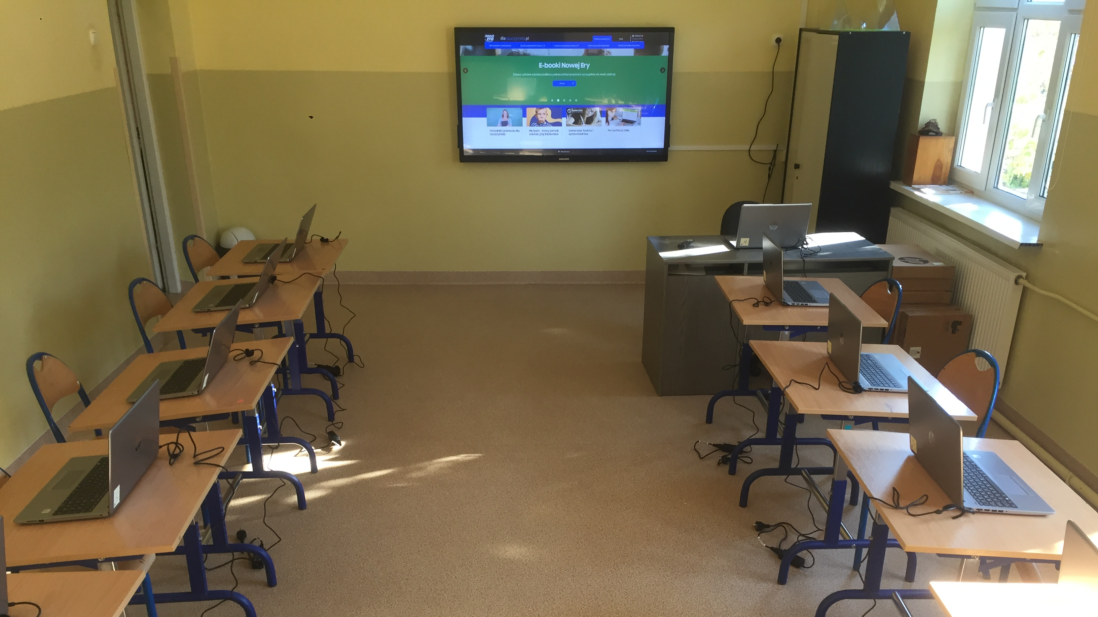
Doposażenie pracowni
Pracownia matematyczno-przyrodnicza
Pracownia matematyczna
Pracownia językowa
Pracownia informatyczna

Slide 10
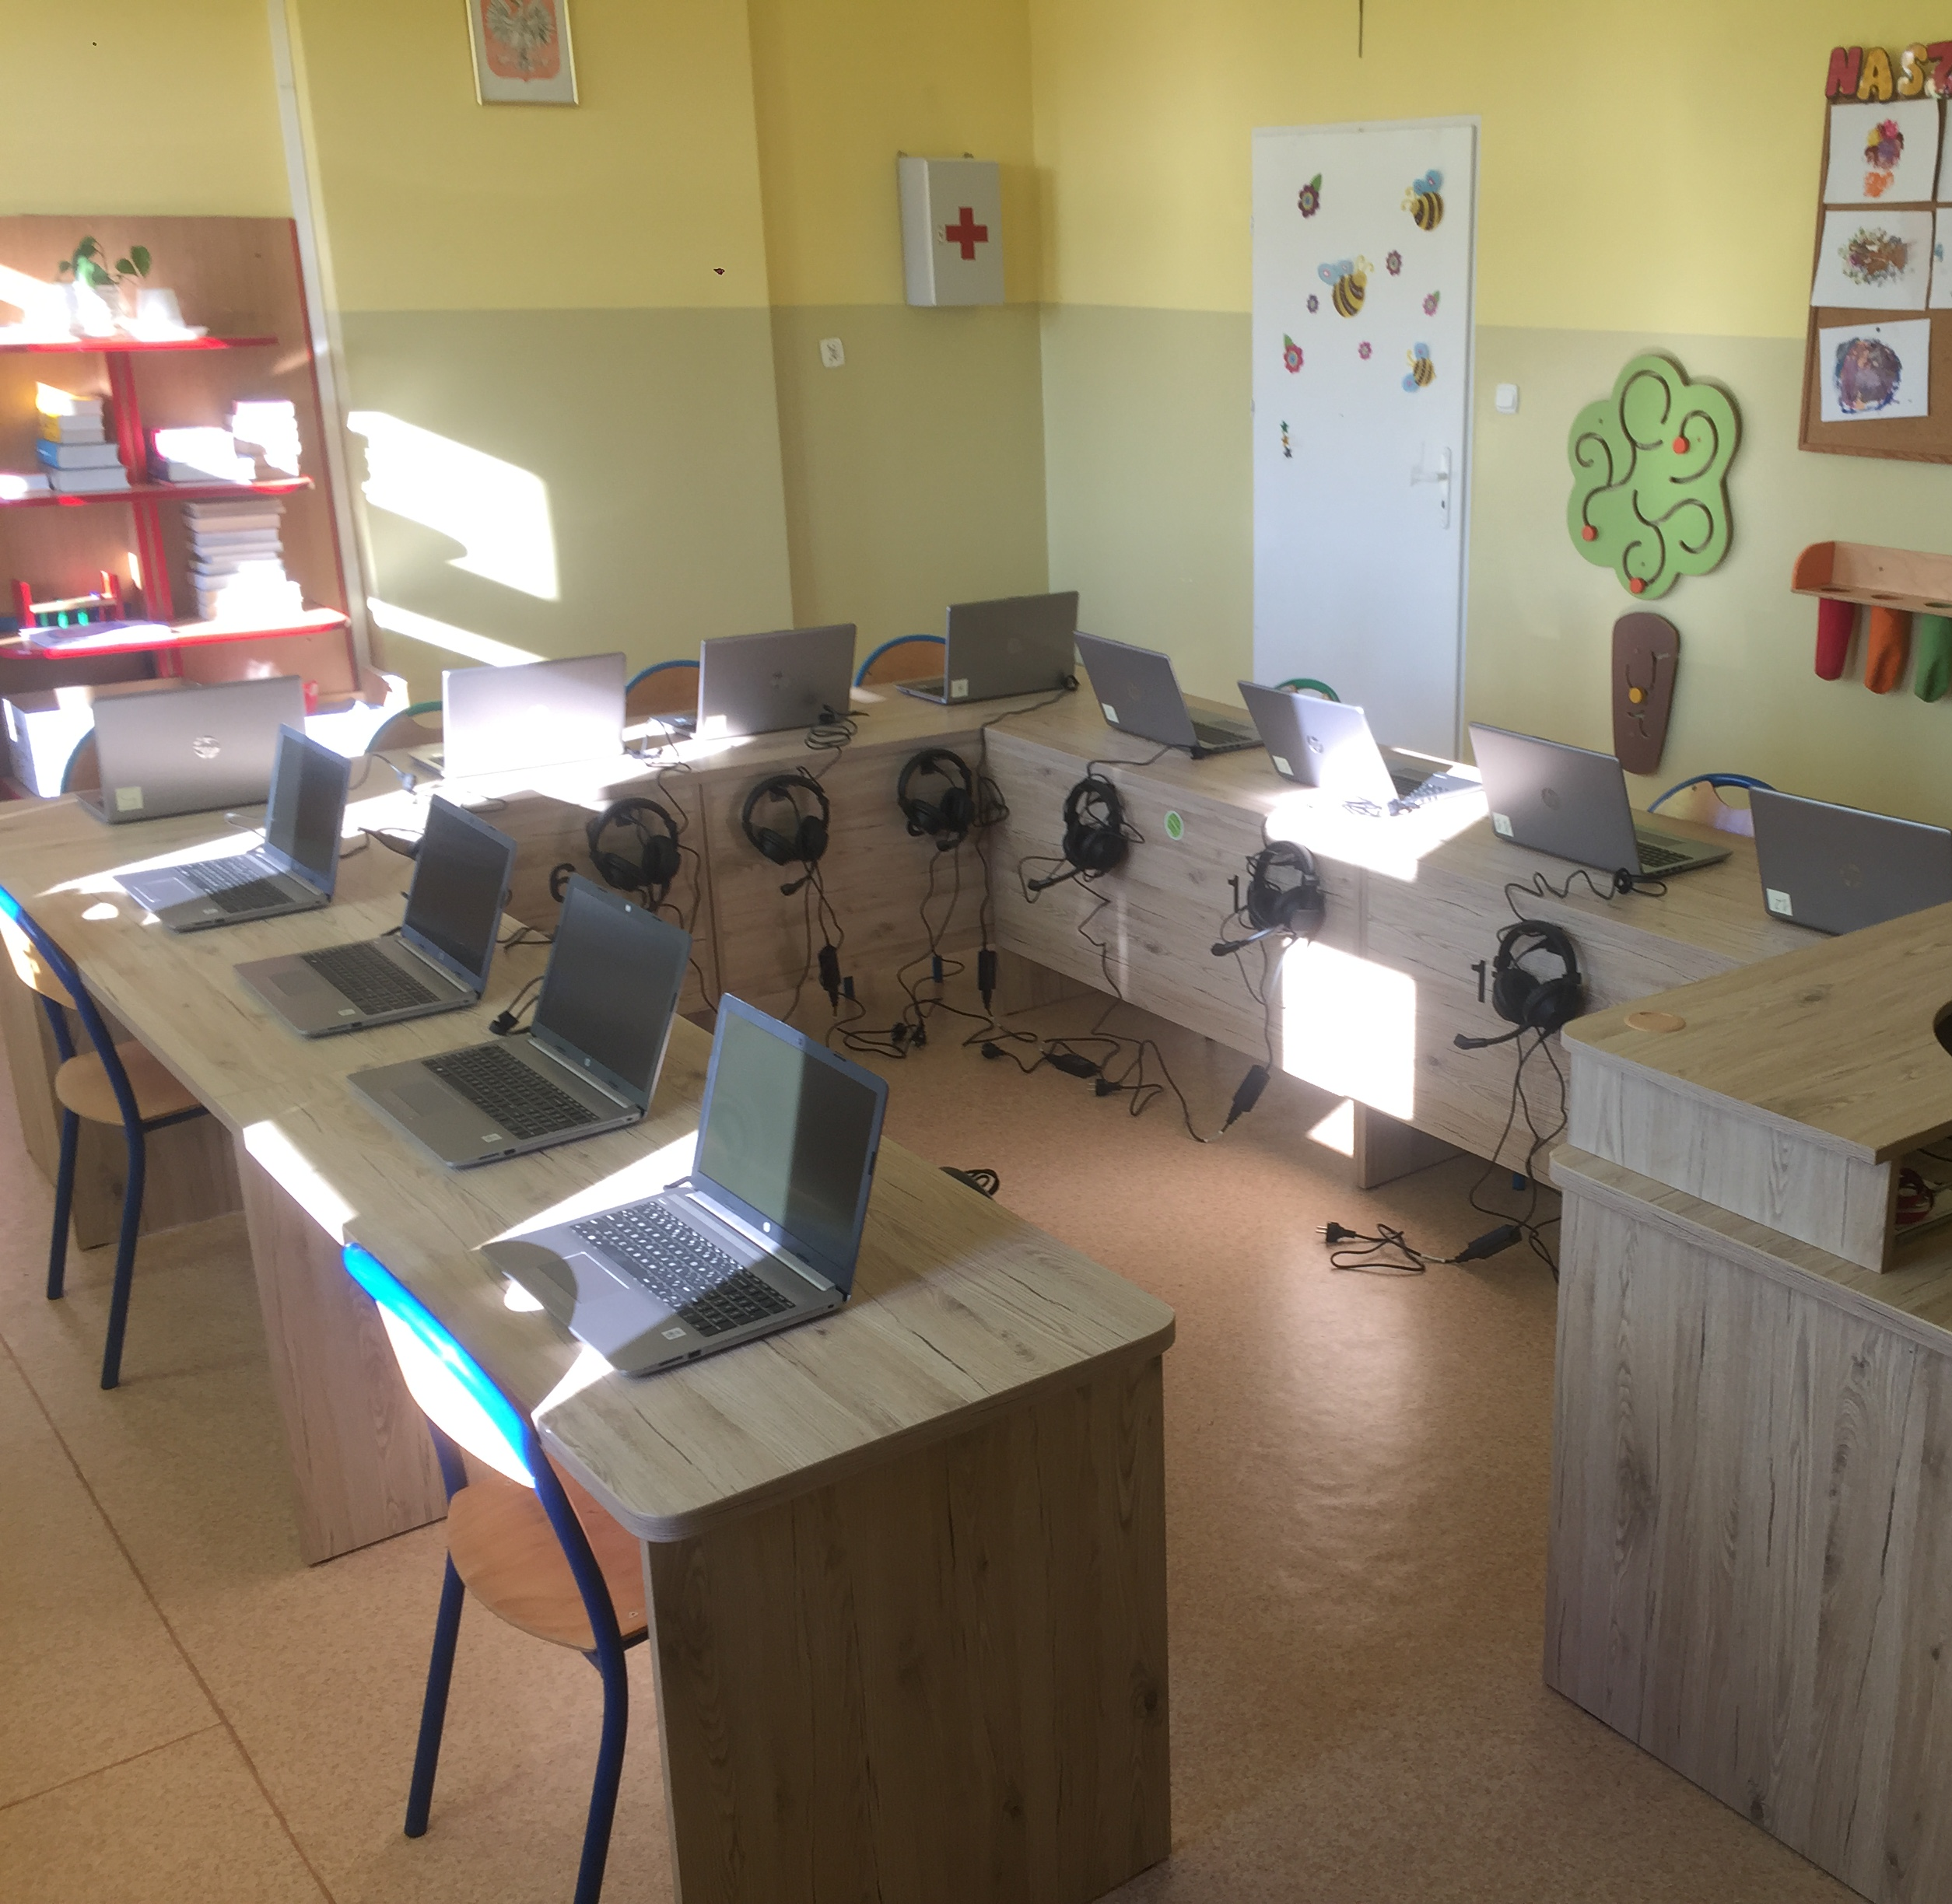
Pracownia językowa z dostosowaniem dla osób słabosłyszących

Slide 11
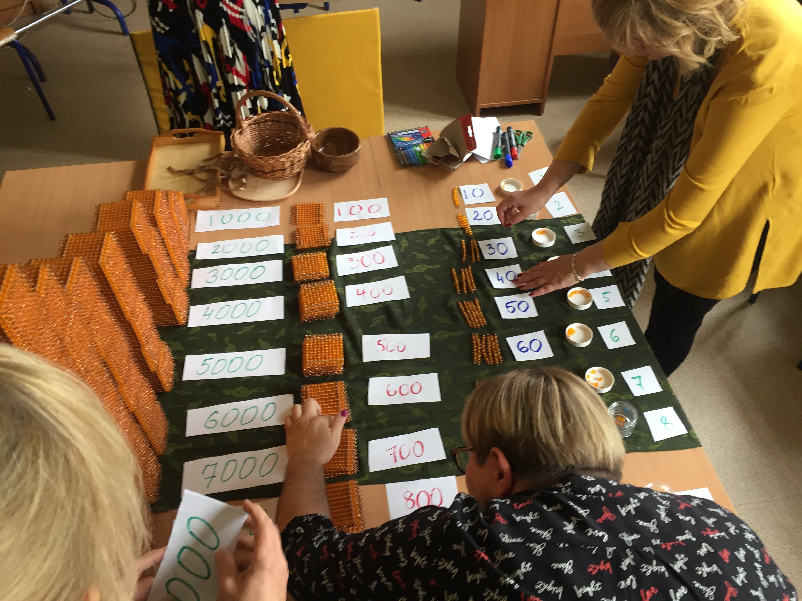
Szkolenia dla kadry szkoły ćwiczeń
Szkolenia dotyczące coachingu, technik trenerskich i umiejętności wykorzystania TIK.
Warsztaty metodyczne dotyczące kompetencji kluczowych, pisania scenariuszy lekcji, uczestnictwa w sieci współpracy i samokształcenia doskonaleniewsieci.pl, wykorzystania pomocy multimedialnych w pracy nauczyciela (tablica multimedialna, aplikacje, roboty, Smartfloor)

Slide 12
Szkolenia dla nauczycieli szkół wspieranych
Nowoczesne metody dydaktyczne
Media społecznościowe w szkole
Neurodydaktyka jako punkt wyjścia do motywowania do uczenia się
Wspieranie twórczej postawy uczniów-działania kreatywne na lekcji
Kompetencje cyfrowe i nowe technologie
Sieci współpracy i moderowanie
Programy wspierające tworzenie interaktywnych materiałów dydaktycznych

Slide 13

Warsztaty metodyczne obejmujące treści z zakresu czterech obszarów tematycznych:
przedmioty przyrodnicze
matematyka
edukacja językowa
informatyka

Slide 14

Inne formy wsparcia
Praktyki studenckie
Konsultacje
Lekcje pokazowe
Scenariusze lekcji
Siecie współpracy i doskonalenia
Konferencje metodyczne

Slide 15
Trwałość projektu
Wykorzystywanie wszystkich materiałów stworzonych w ramach Szkoły Ćwiczeń również po zakończeniu projektu
Włączanie corocznie przez kolejne 5 lat nowych szkół współpracujących do projektu Szkoła Ćwiczeń
Udzielanie w kolejnych 5 latach przez Szkołę Ćwiczeń rocznie 50 godzin wsparcia w formie sieci współpracy, samokształcenia, lekcji pokazowych, warsztatów metodycznych
Utrzymanie współpracy z partnerami projektu

